Slide 1
2024 Unity 소수전공
1. 큰 그림 그리기

Slide 2
목차
1. 기획
2. 설계
3. 개발

Slide 4
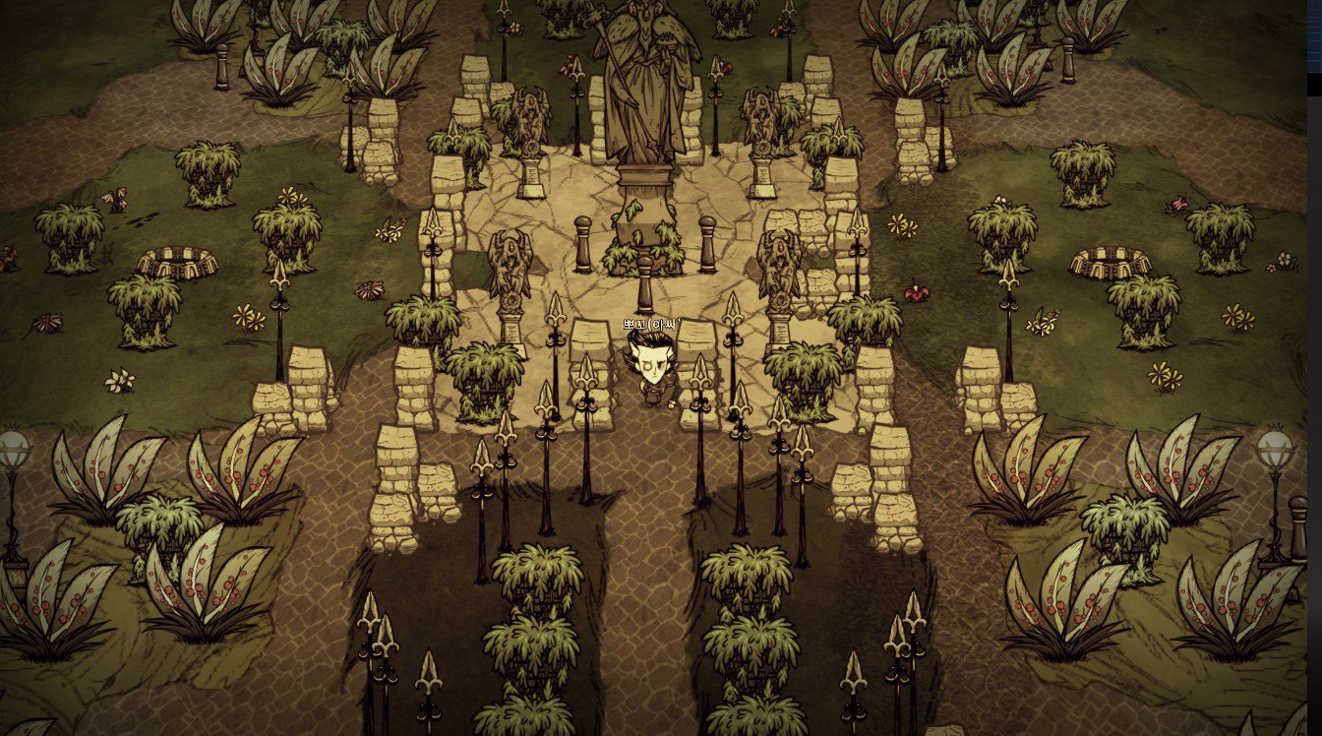
1. 기획
최종 목표 (기획의 대상)

Slide 5
1. 기획
기획 요소
1. 플레이어
2. 환경
3. 적과 아군
4. 시스템

Slide 6
1. 기획
플레이어
키보드와 마우스로 조작
허기와 체력 수치를 가지고 있음
인벤토리를 가지고 있음
공격할 수 있음 건설, 채굴, 조합 등을 할 수 있음
엔티티의 일종

Slide 7
1. 기획
환경
돌, 나무 등 자연 환경을 포함
건축물 등 인공 환경을 포함
환경은 길 찾기 등에 영향을 줌
엔티티는 환경과 상호작용할 수 있음

Slide 8
1. 기획
적과 아군
환경과 상호작용할 수 있음
(필요에 따라) 상태가 있음
(필요에 따라) 환경과 상호작용할 수 있음
(필요에 따라) 엔티티와 상호작용할 수 있음
자동으로 행동을 선택하고 실행하는 인공지능이 있음
엔티티의 일종

Slide 9
1. 기획
시스템
- 건설
- 조합
- 조련
- 전투
- 채집
- 치료
등..
수업에서는 일부 시스템만을 개발할 예정
개인 추가 기능으로 더 많은 시스템을 추가할 수 있음

Slide 11
2. 설계
플레이어
적
아군
아이템
환경
시스템

Slide 12
2. 설계
Playable
Entity
Non-Playable Entity
플레이어
적
아군
아이템
환경
시스템

Slide 13
2. 설계
Playable
Entity
Non-Playable Entity
환경
플레이어
적
아군
아이템
자연 환경
인공 환경
시스템

Slide 14
2. 설계
Entity
Non-Entity
Playable
Entity
Non-Playable Entity
환경
플레이어
적
아군
아이템
자연 환경
인공 환경
시스템

Slide 15
2. 설계
Thing
Entity
Non-Entity
Playable
Entity
Non-Playable Entity
환경
플레이어
적
아군
아이템
자연 환경
인공 환경
시스템

Slide 16
2. 설계
시스템
개체 시스템
전역 시스템
허기, 체력
길 찾기

Slide 17
2. 설계
Entity
Playable
Entity
Non-Playable Entity
플레이어
적
아군
Q. 플레이어, 적, 아군을 모두 클래스로 나눌 필요가 있을까?

Slide 18
2. 설계
Entity
Playable
Entity
Non-Playable Entity
플레이어
적
아군
Q. (인벤토리가 있는, 체력이 있는, 공격할 수 있는) 적과 아군은 모두 다른 클래스로 나눠야 할까?

Slide 19
2. 설계
Entity
Playable
Entity
Non-Playable Entity
플레이어
NPE와 PE만 나누고, 추가 기능은 컴포넌트로 분리하는 것은 좋은 설계 방법
많은 게임과 유니티 엔진에서도 컴포넌트를 자주 이용함
<인벤토리>라는 컴포넌트가 따로 있으면, 아무 엔티티에 인벤토리를 붙여서 인벤토리가 있는 엔티티를 만들 수 있음

Slide 20
2. 설계
Thing
Entity
Non-Entity
Playable
Entity
Non-Playable Entity
환경
플레이어
적
아군
아이템
자연 환경
인공 환경
엔티티가 아닌 Thing 단위의 컴포넌트가 있으면 환경과 아이템까지 적용할 수 있음
<인벤토리>가 있는 아이템은 가방이 있을 수 있고
<인벤토리>가 있는 인공 환경은 창고가 있을 수 있음

Slide 22
2. 설계
Thing
Entity
Player
오늘은 Thing/Entity/Player를 중심으로 개발할 것임

Slide 23
2. 설계
Thing
ThingComp를 가질 수 있음 (리스트)
Entity
인공지능이 있음
Player
직접 조작 가능

Slide 24
2. 설계
Thing
ThingComp를 가질 수 있음 (리스트)
Entity
ThingComp
인공지능이 있음
InvComp
Player
HealthComp
개체 시스템
직접 조작 가능
NeedComp
개체 시스템

Slide 25
2. 설계
ThingSystem
Thing의 전체 목록을 관리하고, 조건을 만족하는 Thing을 찾아내는 기능
Thing
ThingComp를 가질 수 있음 (리스트)
Entity
ThingComp
인공지능이 있음
InvComp
Player
HealthComp
개체 시스템
직접 조작 가능
NeedComp
개체 시스템

Slide 27
3. 개발
Unity를 여세요!

